Slide 1


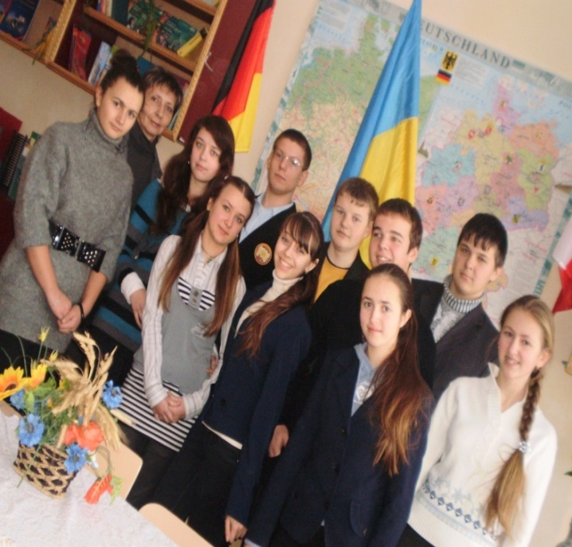

„Der Mensch ist so viele Male Mensch, wie viele
Fremdsprachen er kennt.“
J. W. Goethe
Präsentation der pädagogischen Erfahrung von Natalia Sinowijiwna Kowal

Slide 2
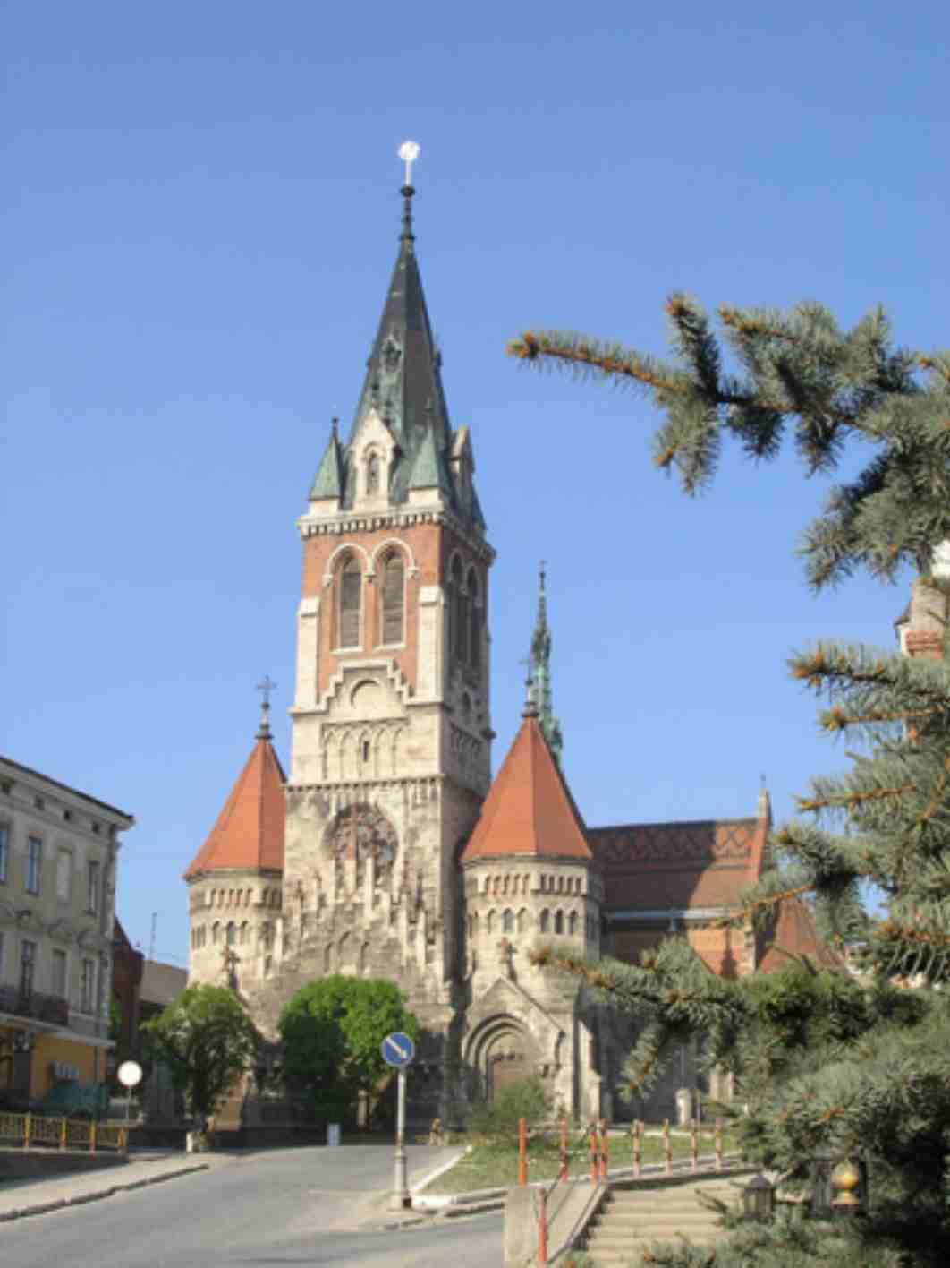
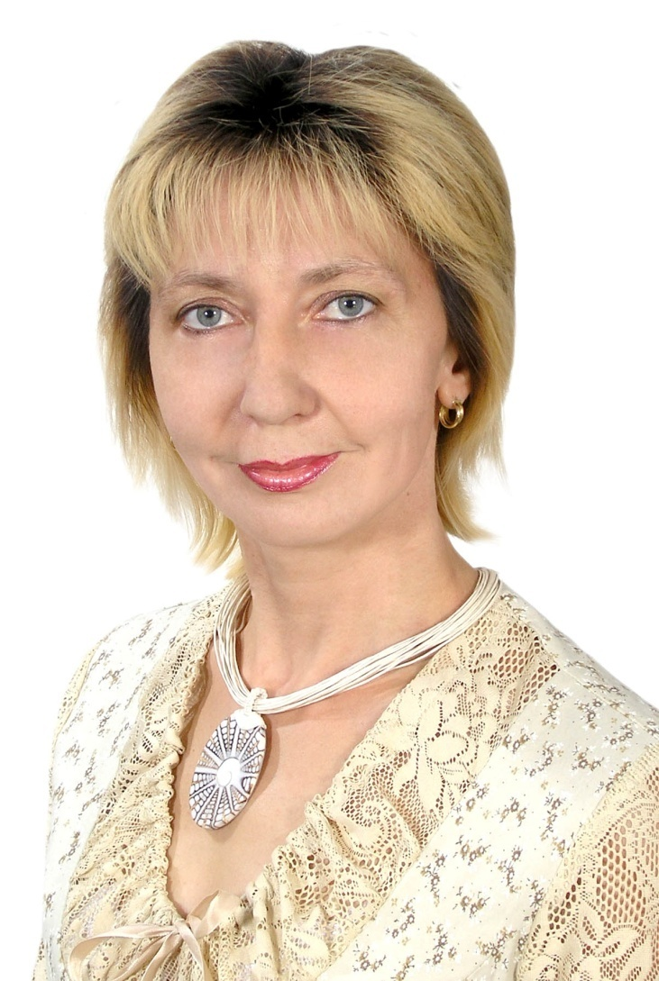
Kowal Natalia Sinowijiwna:
Deutschlehrerin des Tschortkiwer
Markijan –
Schaschkewtsch
Gymnasiums
Seit 20 Jahren unterrichte
ich Deutsch, von denen
12 Jahre als die erste
und 8 Jahre als die zweite Fremdsprache

Slide 3
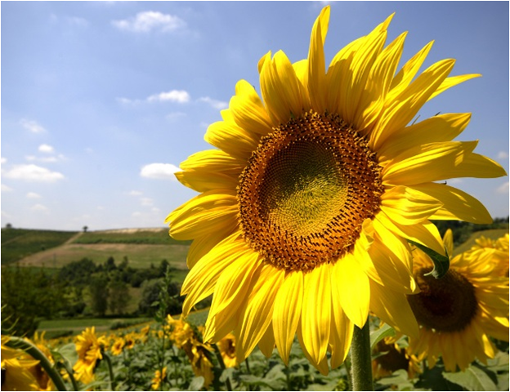

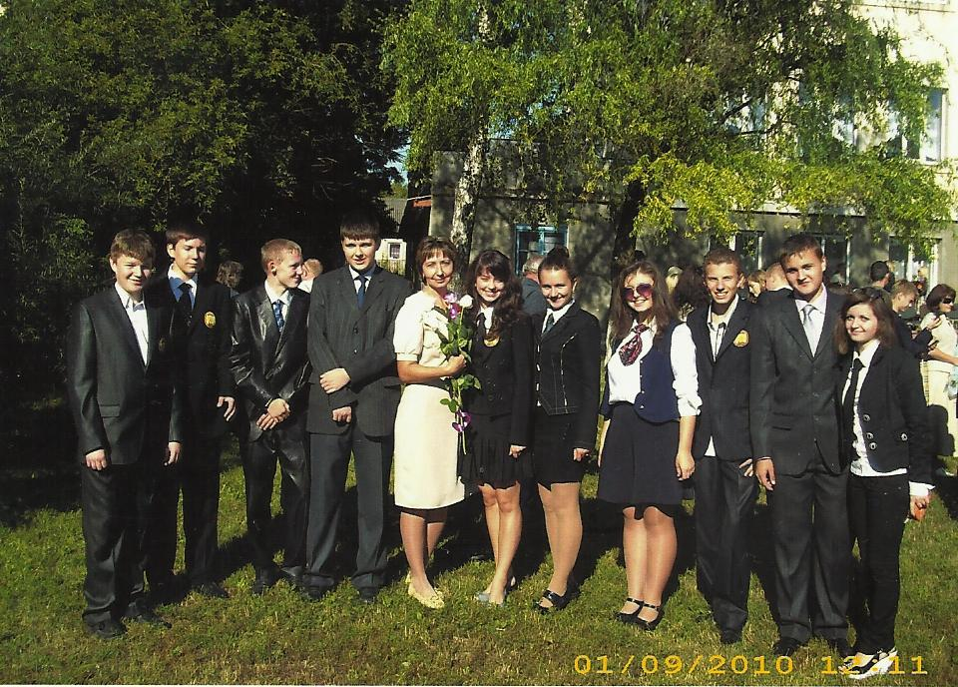
Mein pädagogisches Kredo:
„Erfolgreich kann nur der sein, wer nach dem Ruf der Seele lebt.“

Slide 4
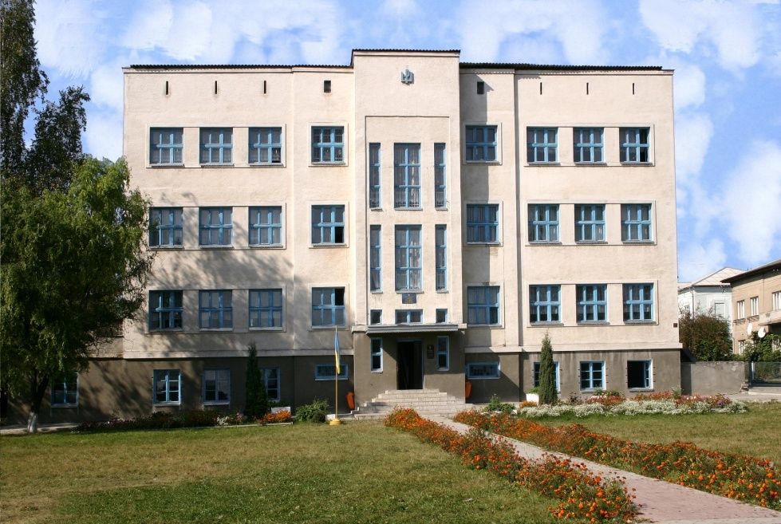
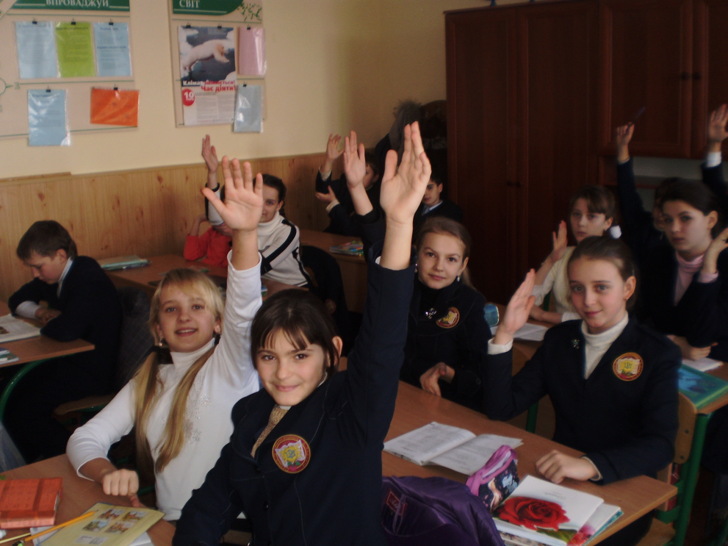

Methodisches Problem:
Entwicklung der kommunikativer Fertigkeiten der Schüler auf verschiedenen Etappen des Deutschunterrichts
Erfahrung ist eine teure
Schule.
(Deutsches Sprichwort)

Slide 5
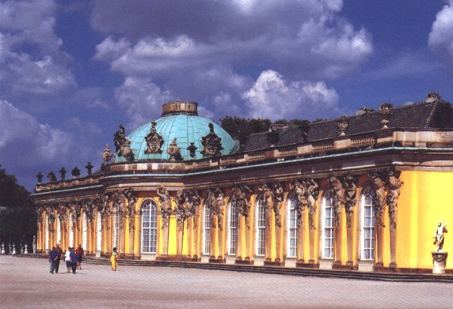
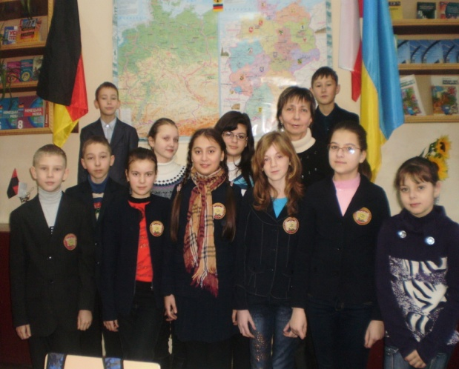
Motivierung der Problemwahl
Heutzutage erfordert das Fremdsprachenlernen neue Wege zur Gestaltung des Unterrichtsprozesses.
Man muss nach neuen effektiven Unterrichtsmethoden suchen, um eine Fremdsprache als Kommunikationsmittel praktisch zu beherrschen.
Beim Erlernen der zweiten Fremdsprache ist all das besonders aktuell, denn die Zeit ist knapp und die Aufgaben fast dieselben.
Lernen mit Kopf, Herz und Hand – so lautet das Motto des modernen Unterrichts

Slide 6
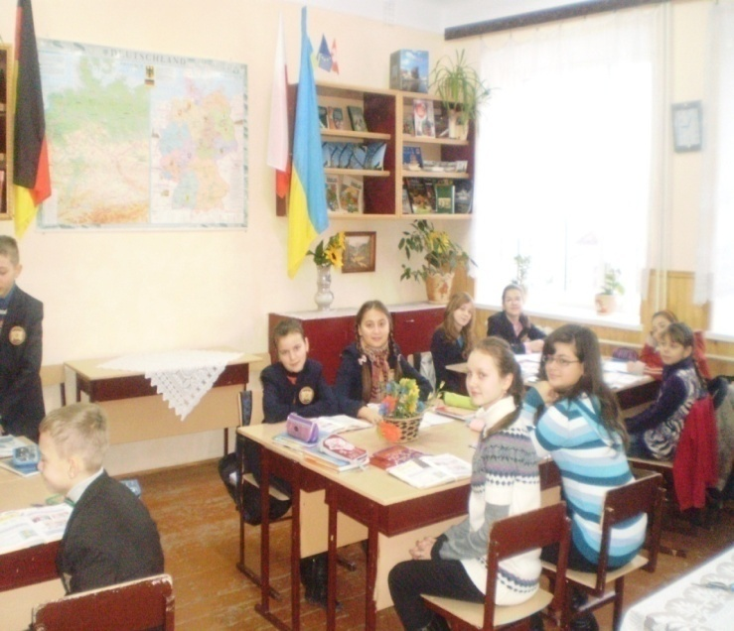
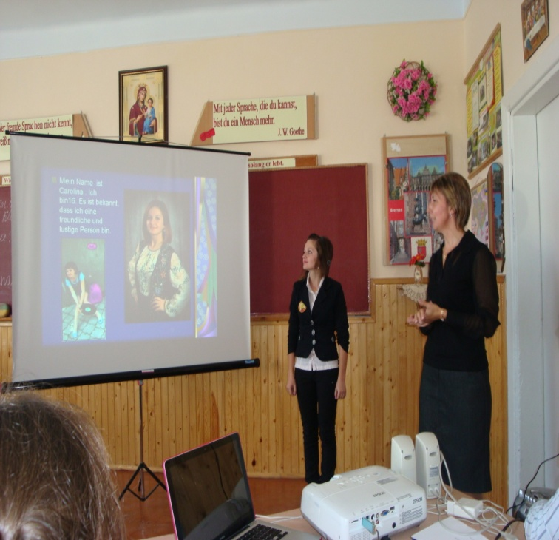
Mir helfen bei der Lösung der kommunikativen
Aufgaben innovative Technologien
Gestaltung der Erfolg-Situation
Kollektive
Arbeit
Persönlich-orientierter Unterricht
Projekt-
Unterricht
Handlungs-
orientierter Unterricht
Multimediale
Technologien
Internet-Nutzung
Arbeit in Gruppen
Spieltech -
nologien

Slide 7
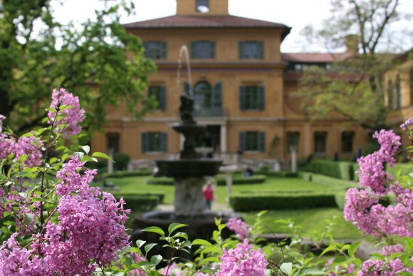
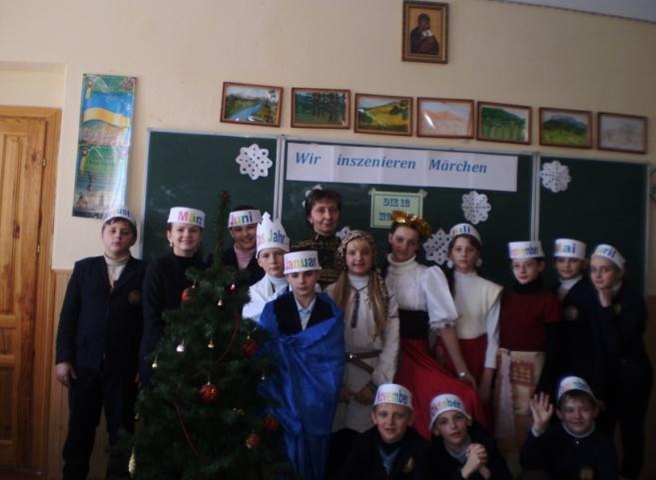
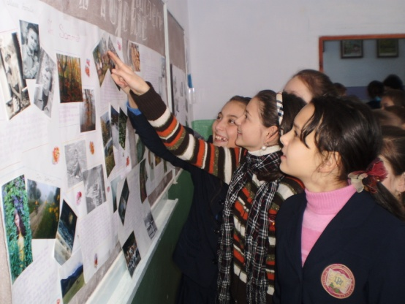
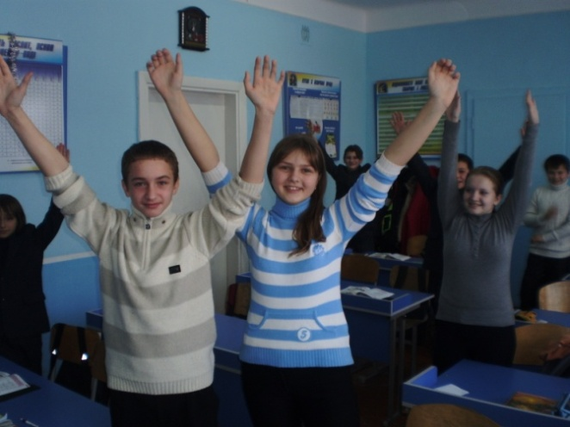
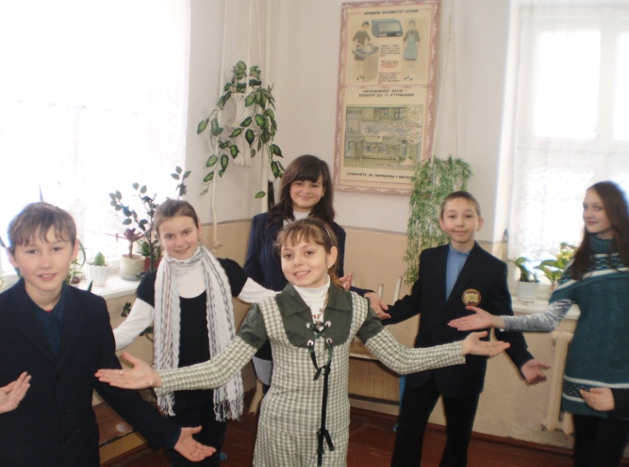
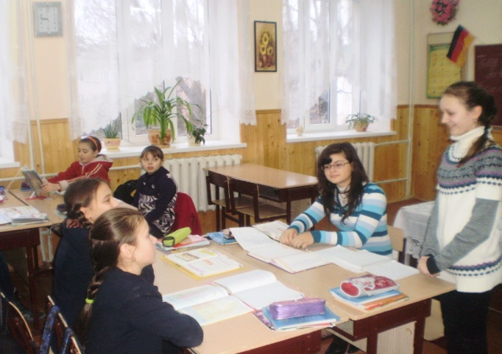
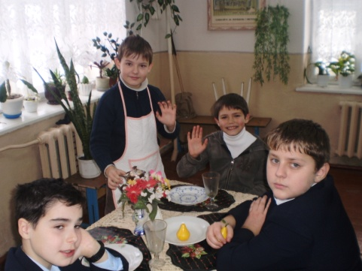
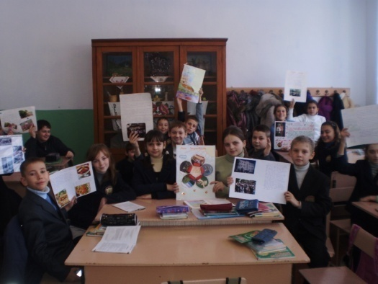
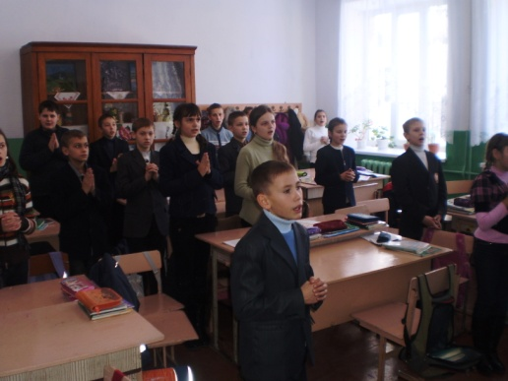
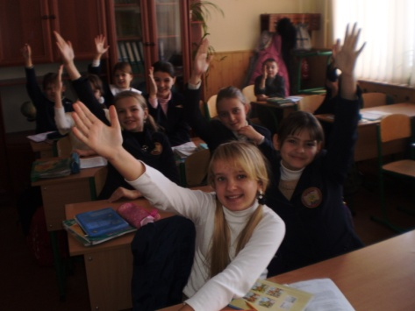
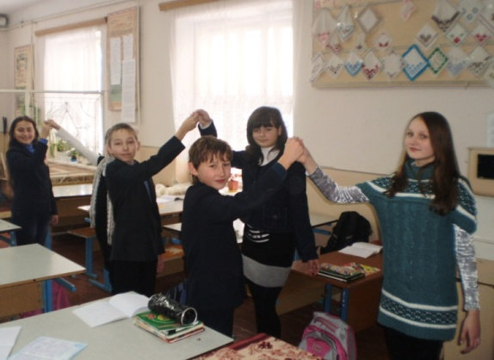
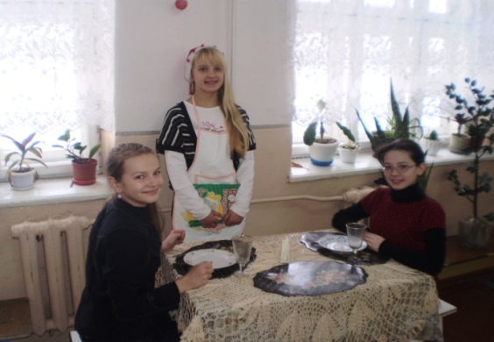
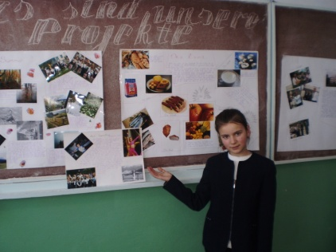
Jede Unterrichtsetappe hat kommunikative Ausrichtung

Slide 8

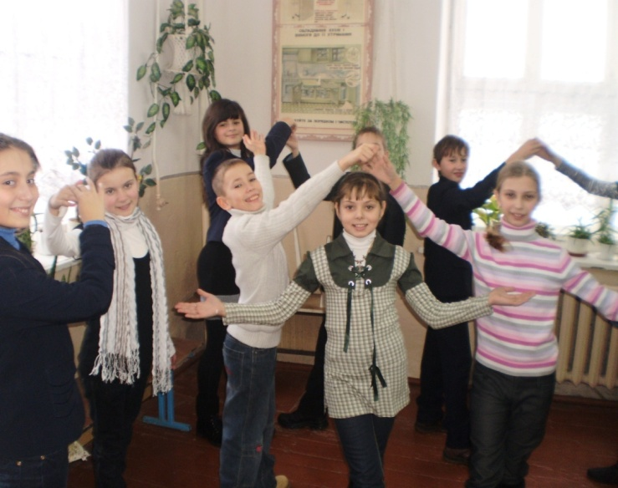
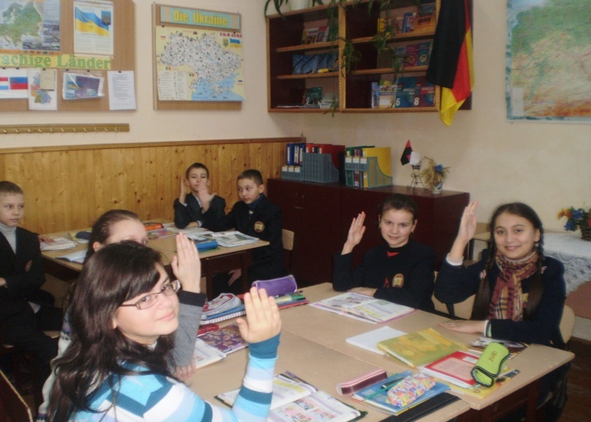
Varianten kommunikativer Arbeitsformen:
Partnergespräche:
Dynamisierung von Unterrichtsgesprächen :
Dialog
Gruppengespräch
Kreisgespräch
Stationengespräch
Frage-Antwort –Spiel
Blitzlicht
Interview
Reportage
Argumentationsspiel
Meinungsaustausch
Rollenspiel
Cluster
Brainstorming
Mikrofon usw..
zwei Aspekte, Textblöcke, Aussagen kontrastieren
Pro- und Contra-debaten
Heißer Stuhl
Gerichtsverhandlung
Expertenpuzzle
Expertengespräch
Podiumsdiskusion
Streitgesprech
Ping-Pong
Fishbowl

Slide 9


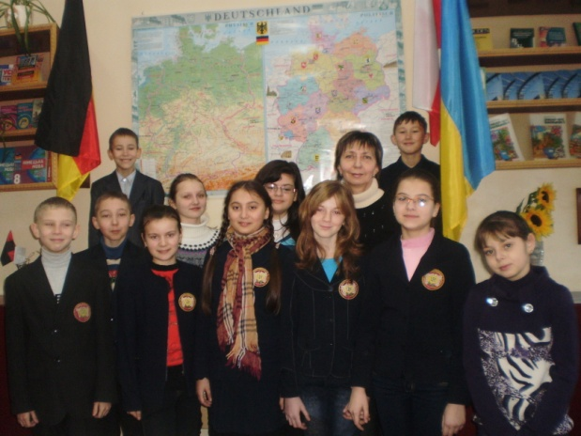
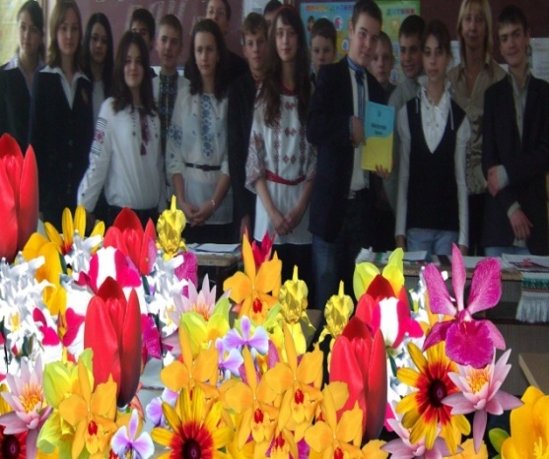
Vorteile und Nachteile der kommunikativen Methode
Vorteile:
Lösung des Problems: Max Petrenko
Klasse 10 (6)
kreative schriftliche Aufgaben
grammatische Viertelstunden
Die Lernenden gewinnen an Sprechfertigkeit;
die Angst vor Fehlern wird abgebaut.
Das relativ starke Vorherrschen von Kommunikation in Alltagssituationen
Nachteile:
Die Qualität der Sprache wird vernachlässigt;
die kommunikative Kompetenz erreicht schnell ihre Grenzen.
Vernachlässigung der schriftlichen Kommunikation
Ich grüße dich
Die Sonne scheint. Es regnet nicht
Und viele Leute grüßen dich.
Warum? Darum. Sie haben gute Laune
Und möchten, dass du willst
sie auch haben.
So wolle ich für dich viel Glück
In Worten schenken,
In einem kleinen Vers.

Slide 10

Regel, die ich beachte, um jede Unterrichtsphase kommunikativ zu gestalten:
Ich vergesse nie, dass die Fremdsprache nicht mehr als Mittel zum Zweck der geistigen Bildung, sondern als Kommunikationsmittel fungiert .
Gerade weil Kommunikation initiiert werden soll, rückt der Lerner ins Zentrum des Unterrichtsgeschehens. Ich soll nicht mehr Vermittlerin, sondern Lernhelferin sein.
Die textlichen Inhalte sollen Konflikte aufzeigen, die die Schüler zu persönlichen Stellungnahmen anregen.
Die Sprachproduktion besitzt Vorrang gegenüber der Sprachkorrektheit, Fehler werden akzeptiert.
Bei den Übungen wird der Lernende aufgefordert, seine Meinung zu äußern.
Sprache wird pragmatisch gesehen, Muster der unterschiedlichen Versprachlichung von Sprechabsichten stehen im Vordergrund.
Bild und Zeichnungen (visuelle Elemente) unterstützen den Lern- und Arbeitsprozess.
Die Grammatik wird im kommunikativen Kontext geboten, jedoch ohne Regelangebot.

Slide 11
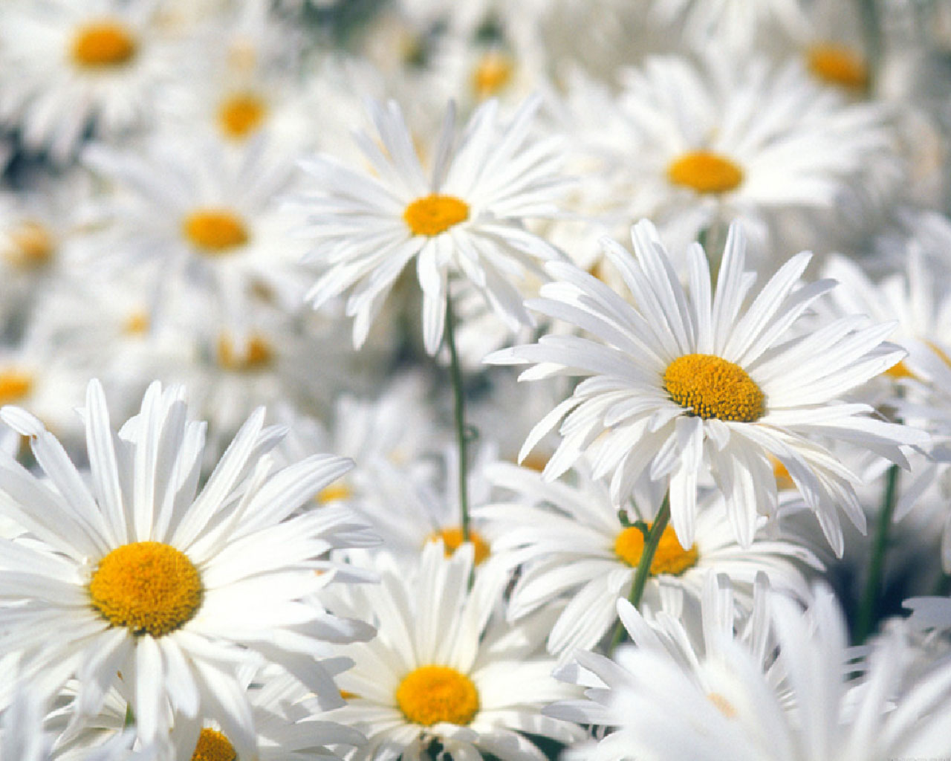
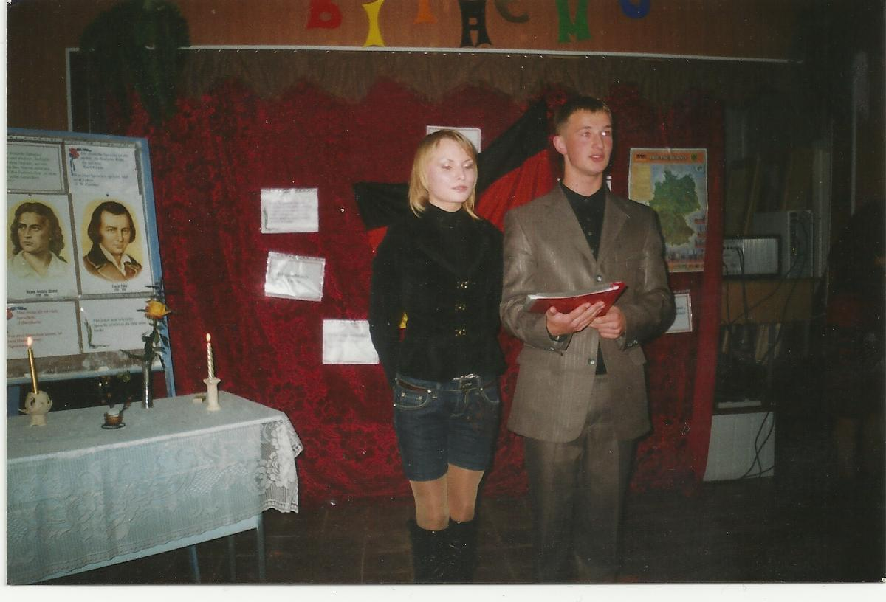
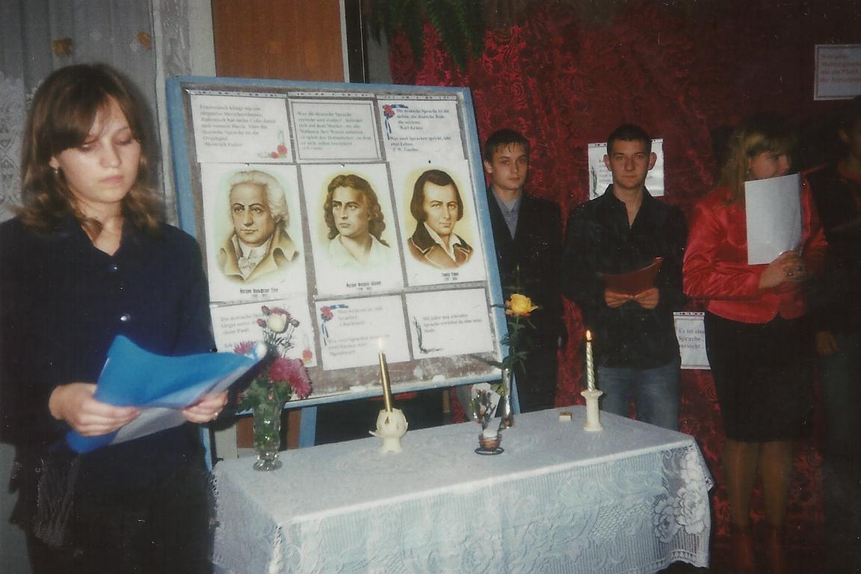
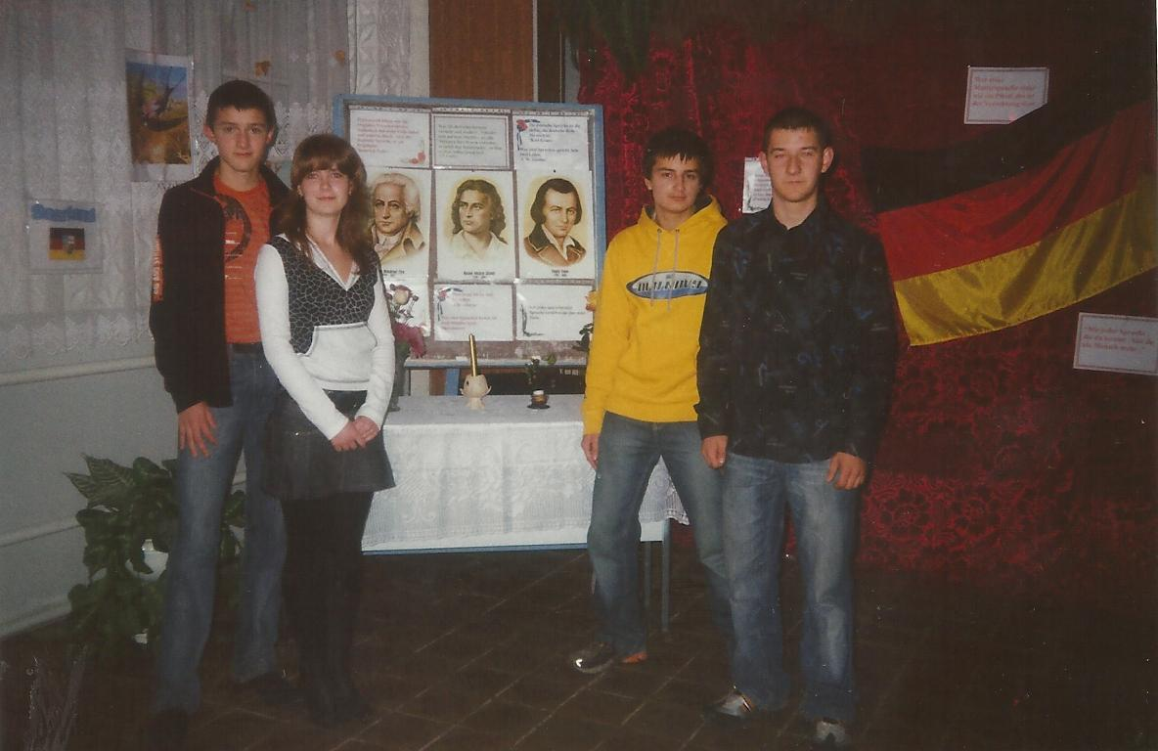
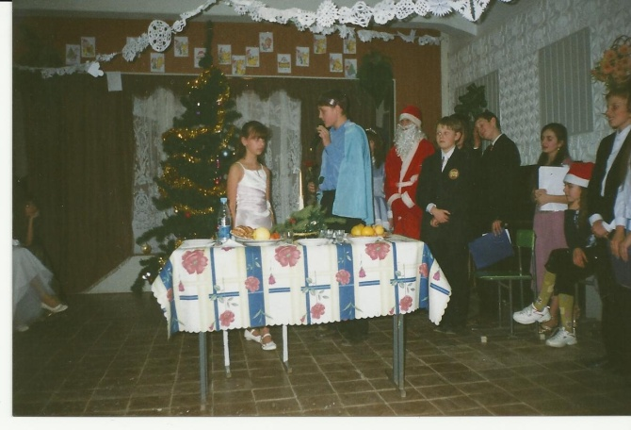
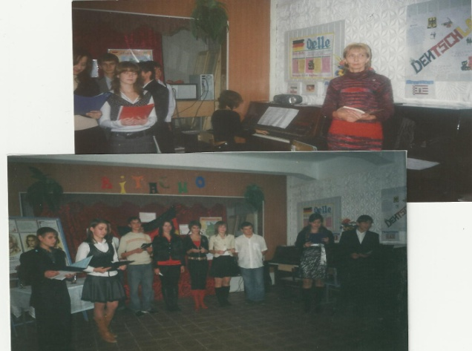
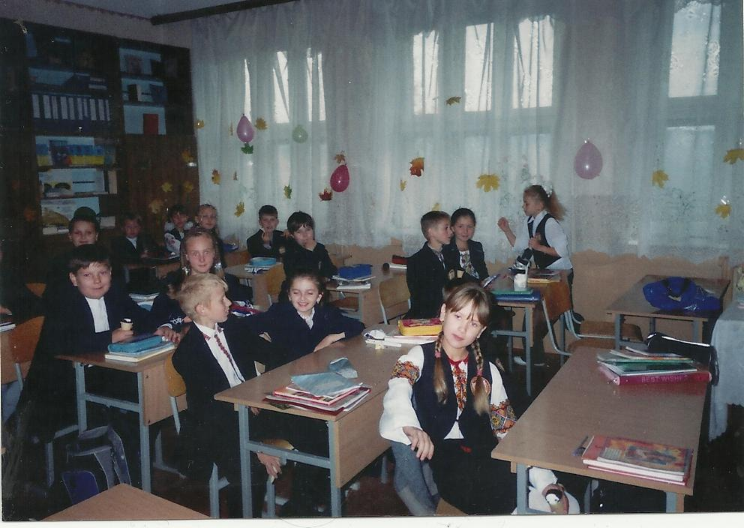
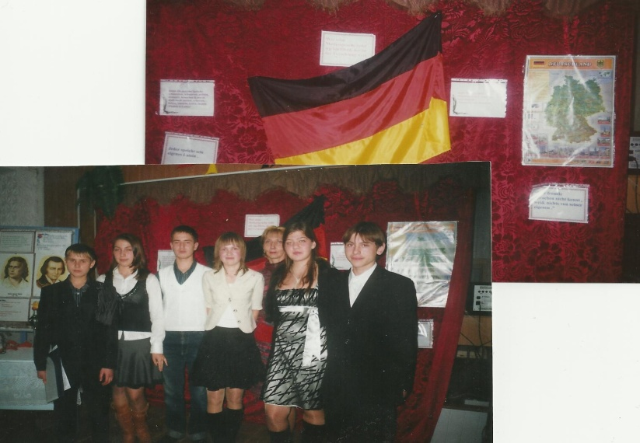
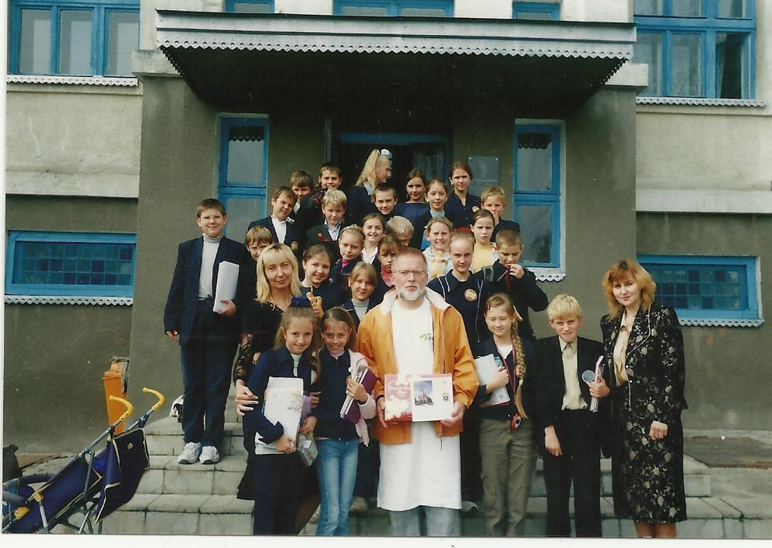
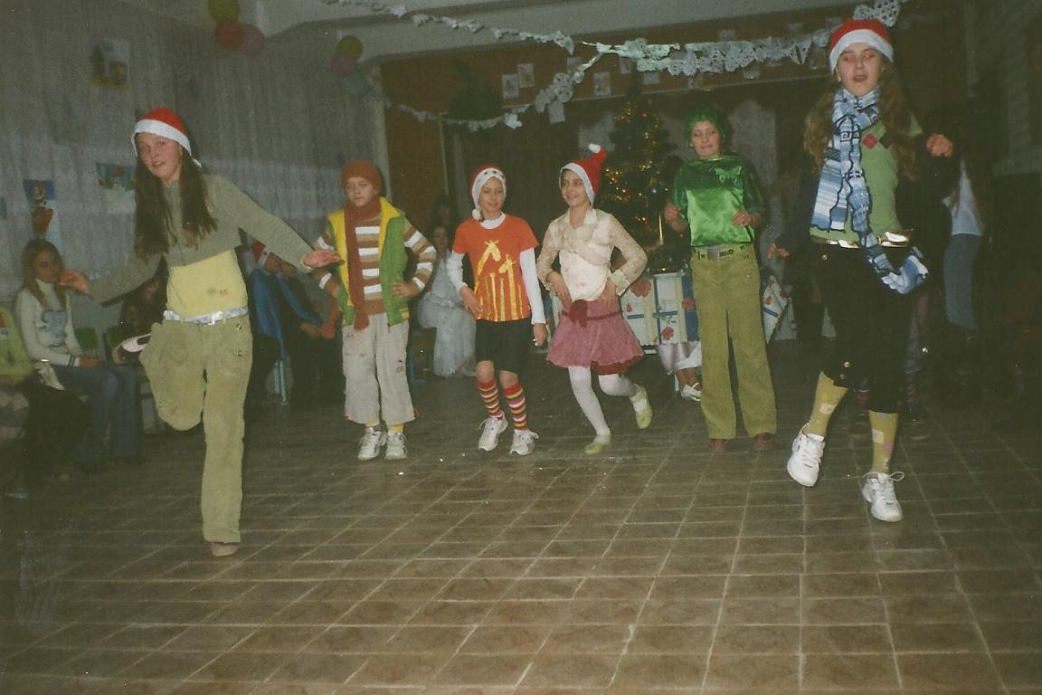
Außerunterrichtliche Arbeit:

Slide 12


Olympiaden
ІІ Etappe
Erfolge
ІІІ Etappe
2008
ІІІ Platz
2010
І
Platz
2010
І І Platz
Kleine Akademie der Wissenschaften 2009
2009
І Platz
ІІ Platz
2008
І Platz
2009
ІІ Platz
2009
І Platz
2008
ІІ Platz
2008
І Platz

Slide 13
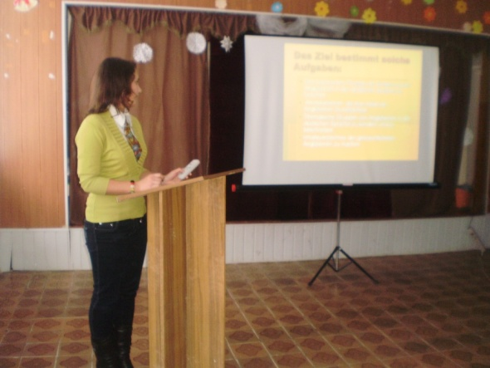
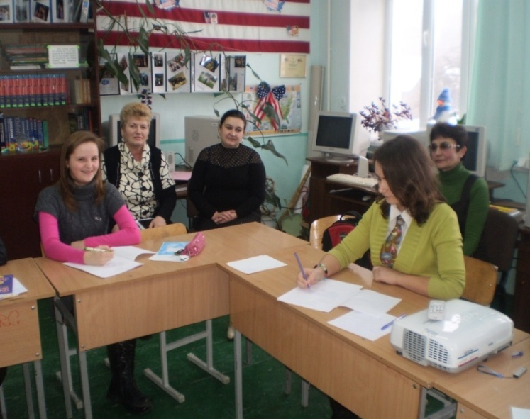
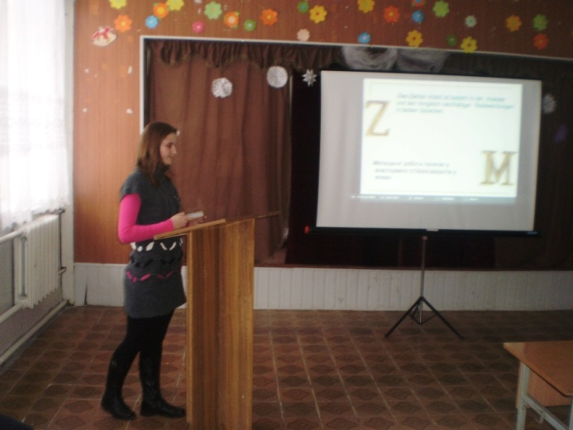
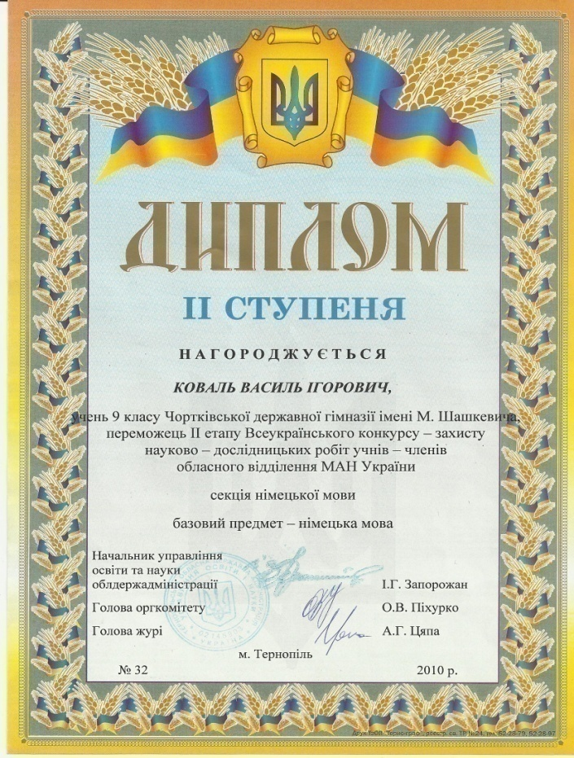
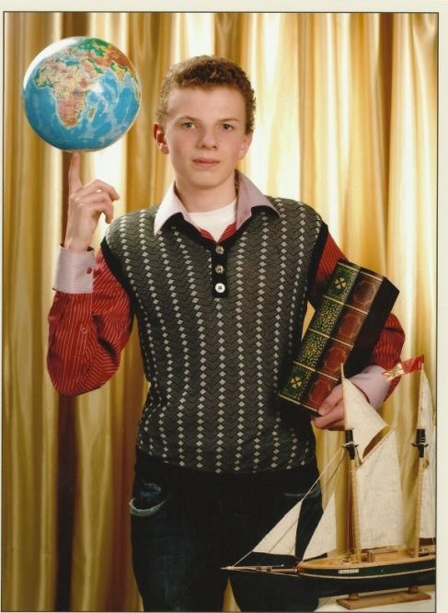
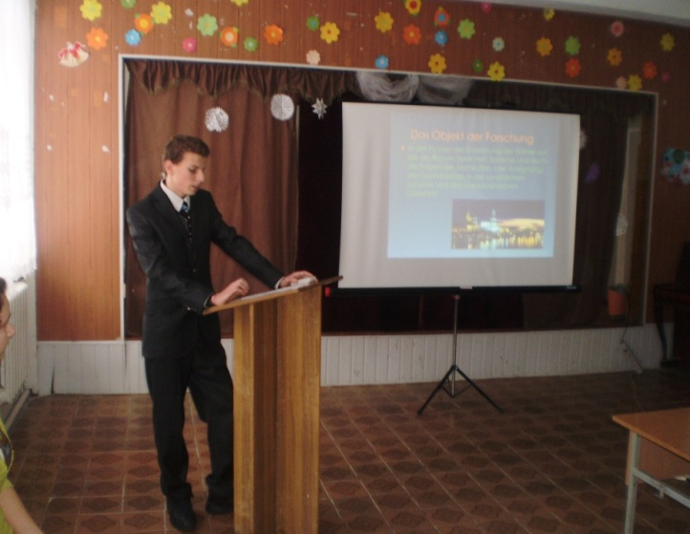
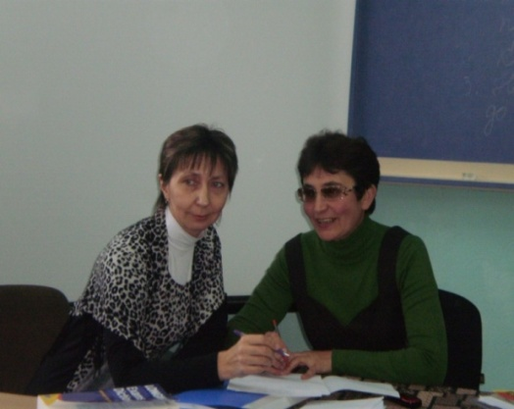
Seit zwei Jahren leite ich die Sektion für Deutsch der Kleinakademie der Wissenschaft der Ukraine

Slide 14
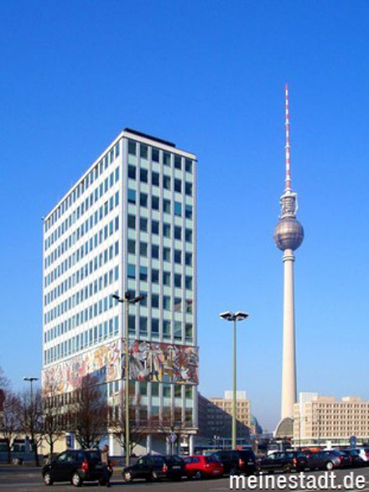
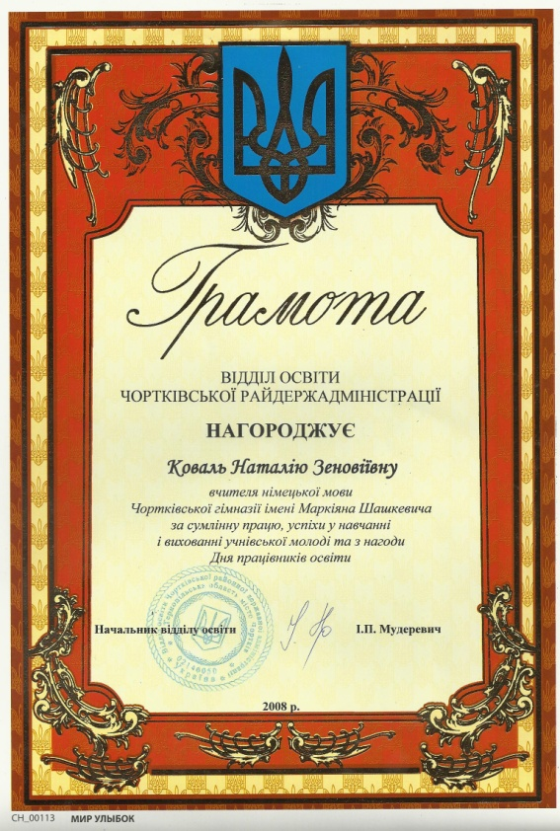
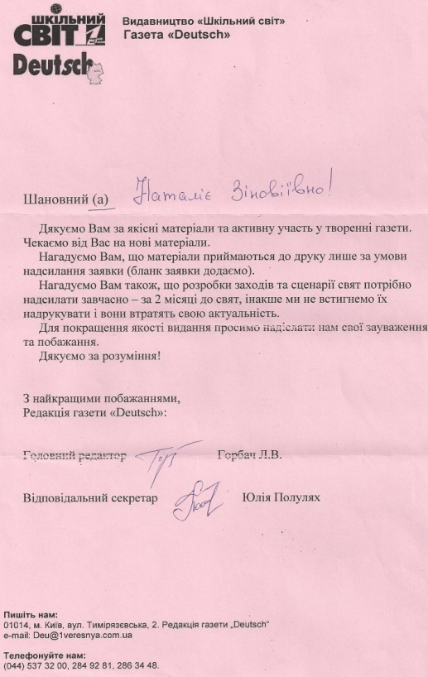
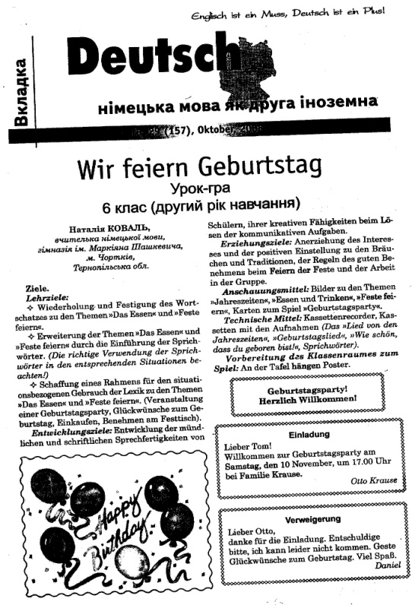
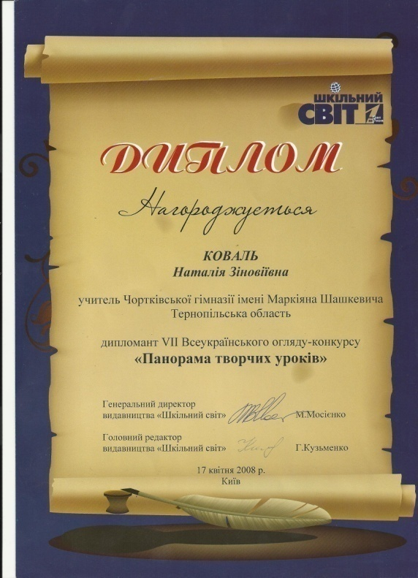
Ich bemühe mich immer schöpferisch zu arbeiten, um die besten Ergebnisse zu erreichen und dafür bekomme ich Auszeichnungen:

Slide 15


Beruf des Lehrers ist mein innerer Trieb, Deutschunterrichten ist mein Schicksal.
Rezeptur der lehrerischen
Jugend
Kinder, Sonnenstrahlen,
Die mein Herz erwärmen,
Mein Lebensweg beleuchten,
Wie im Himmel Sternen.
Ihr seid Sinn des Lebens,
Blümchen auf der Wiese
Lehrerischer Arbeit,
Mein Kompass präziser.
Regelmäßig anwende:
Balsam der Weisheit,
Cocktail des Schaffens,
Kaffee der Munterkeit,
Brühe der Pünktlichkeit,
Aufguss der Geduld,
Extrakt der Menschlichkeit.
Erfülle all das sorgfältig und du bleibst für immer jung.
Ihre zarten Stimmchen –
Weihnachtsglöckchen
Klingeln,
Die Melodie des Feste
In mein Leben bringen.
Strahlt so leuchtend
immer,
Schöpft das beste Wissen,
Damit ihr seid imstande
Erwünschtes Ziel erschlißen.
Natalia Kowal

